Slide 1
Projet Java
WishChat
Arthur BRE
Erwan BUISSON
Jérémy OLDONI
Alexandre WAUTERS

Slide 2
SOMMAIRE
Répartition des tâches
Présentation du projet
Difficultés rencontrées
Démo
Conclusion

Slide 3

Erwan Jérémy
Répartition des tâches
Alexandre
Arthur
API
Backend
Templates
Frontend

Slide 4
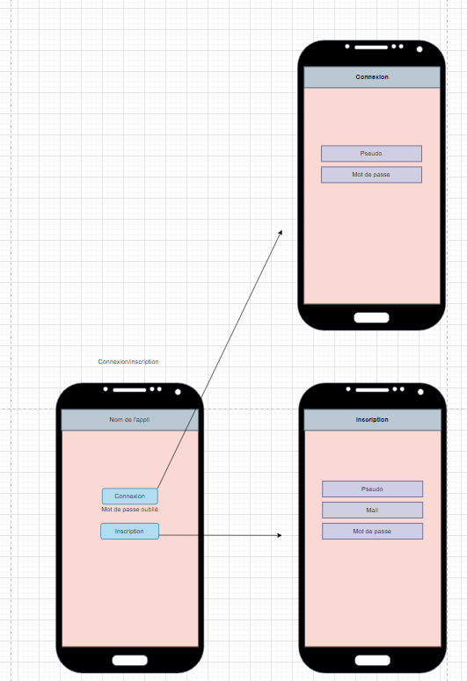
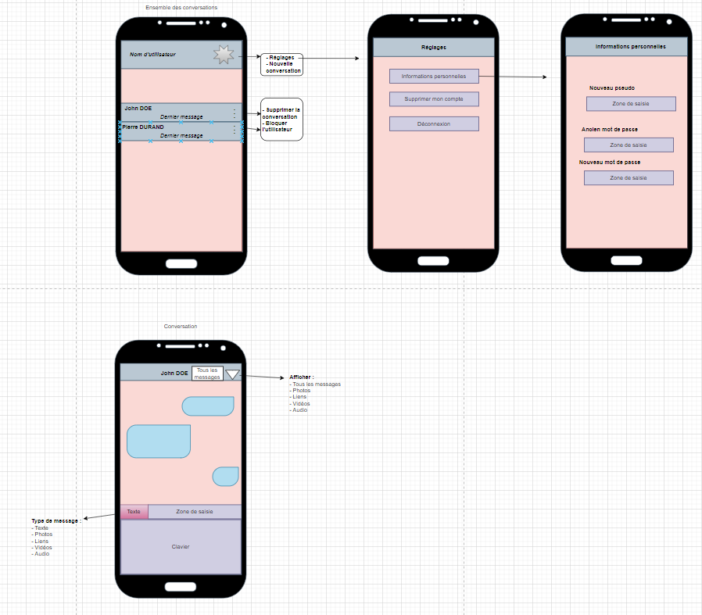
Wireframe

Slide 5
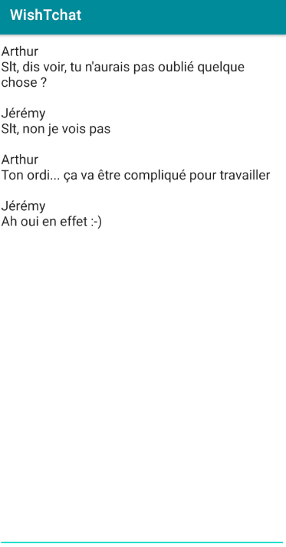
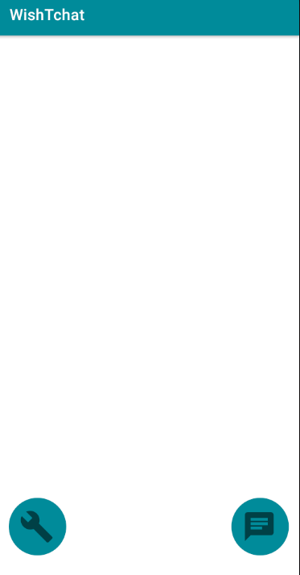
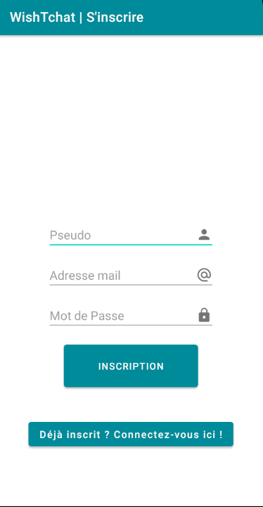
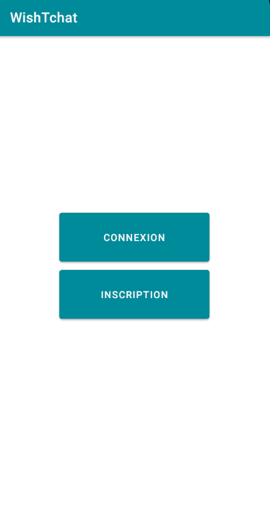
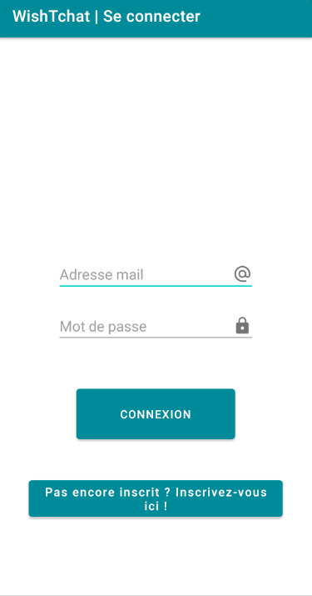
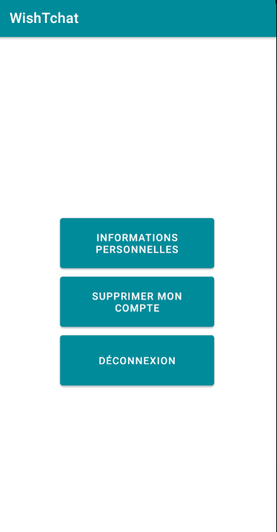
Structure de l’application

Slide 6
Description de l’API
DataBaseConfig
DataBase
Login
SignUp
getMessage

Slide 7
Démo

Slide 8
Difficultés rencontrées

Slide 9
Axes d’amélioration

Slide 10
Conclusion

